Slide 1
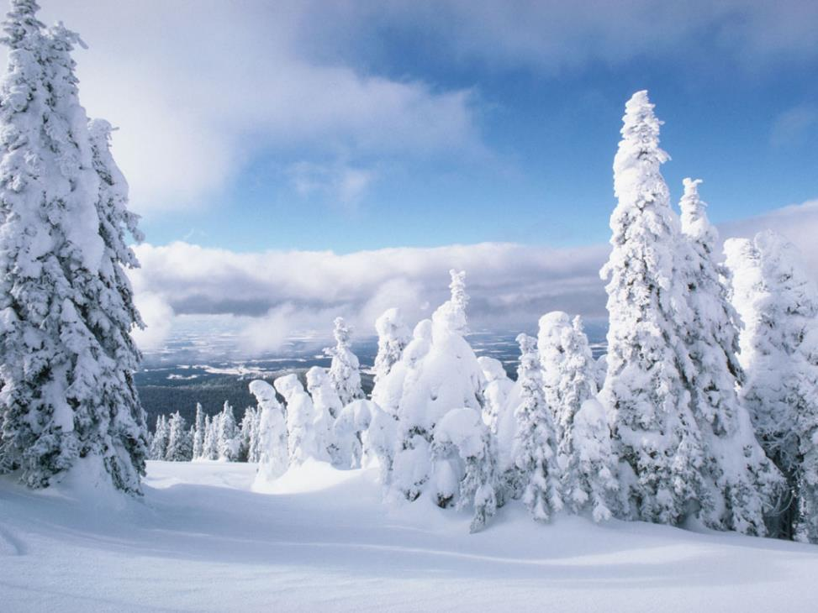
Презентация
«Покормим птиц зимой»
Подготовила воспитатель
Почечуева И. В.
с. Рыбное 2023г

Slide 2
Образовательные цели:
Закрепление представления о зимующих птицах.
Расширение словарного запаса по теме «Зимующие птицы»
(снегирь, ворона, синица, воробей, голубь, кормить,
голодный, помогать, кормушка, крыло, хвост, клюв).

Slide 3
Коррекционно-развивающие цели:
Развитие диалогической речи, зрительного
внимания, мышления.

Slide 4
Воспитательные цели:
Формирование навыков сотрудничества, взаимопонимания, доброжелательности, самостоятельности.
Воспитание любви и бережного отношения к природе.

Slide 5
Оборудование:
Картинки с изображением зимующих птиц.
Презентация.
Пьесы П. И. Чайковского из цикла «Времена года»

Slide 6
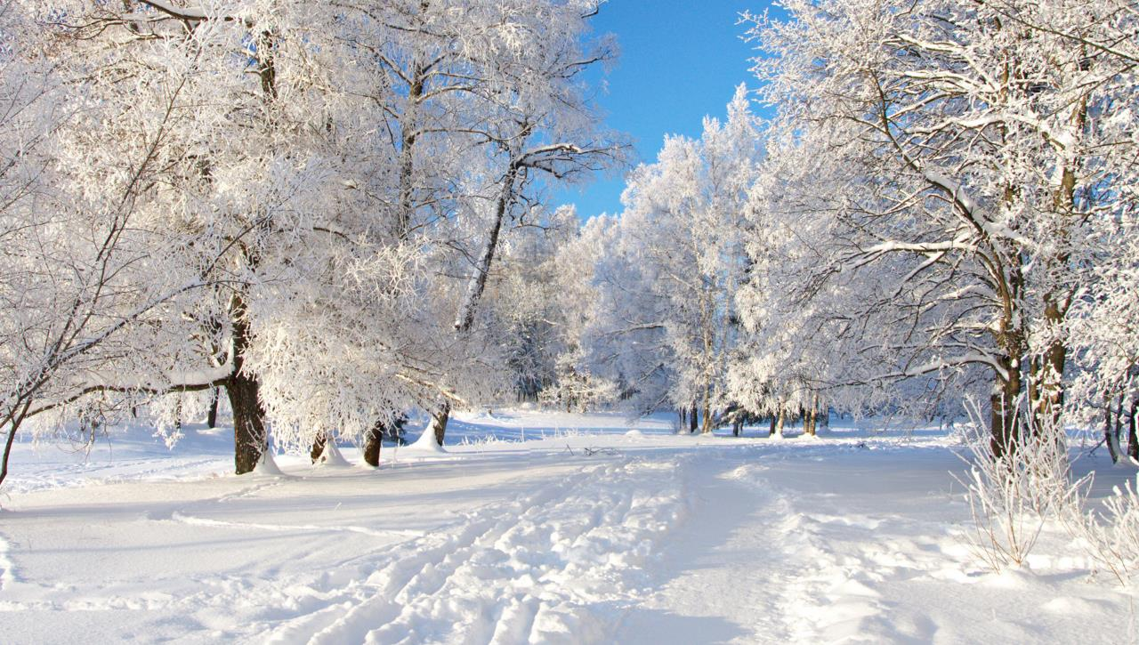
С наступлением зимы многие птицы
покидают родные края. Однако, немало
из них остается зимовать вместе с нами…

Slide 7
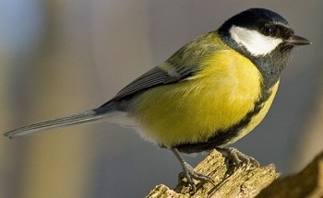
Зимующие птицы
Летом синицы питаются только насекомыми. Зимой насекомые прячутся, и птичкам приходится плохо, зимой они прилетают к нашим домам за помощью. Они будут клевать всё, что дадите: зерно, крупу, крошки хлеба, кусочки мяса, несолёного сала.

Slide 8
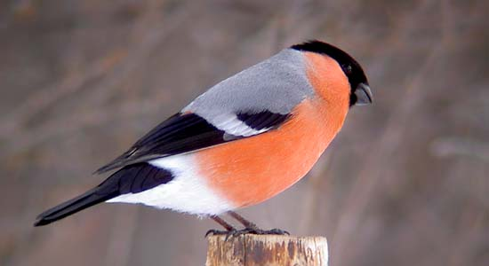
Зимующие птицы
Снегирь чуть крупнее воробья, очень плотного сложения, сверху голубовато-серая с чёрным шапочка, подбородком, крыльями и хвостом, белыми надхвостьем и полосой на крыле, щёки и грудь у самцов красные или красно-розовые.

Slide 9
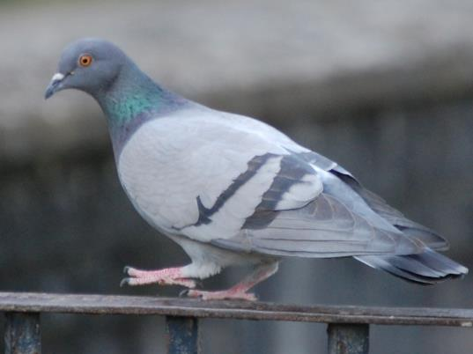
Зимующие птицы
У голубей туловище светло-серое, с беловатым надхвостьем и двумя тёмными полосами на внешней стороне крыльев. Обладает прекрасным зрением – различает цвета
радуги и ультрафиолетовые лучи. Питается растительными кормами: семенами, ягодами, плодами фруктовых деревьев.

Slide 10
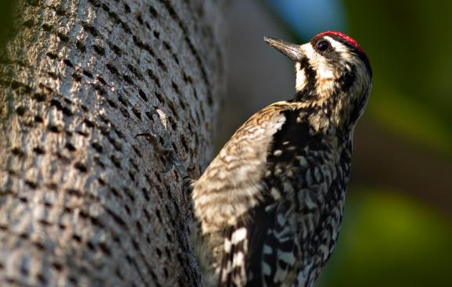
Зимующие птицы
Летом пёстрые дятлы питаются древесными насекомыми, а зимой – семенами хвойных деревьев. Весной дятел пьёт берёзовый сок. Это одна из очень полезных птиц наших лесов: работает круглый год по уничтожению вредителей.

Slide 11
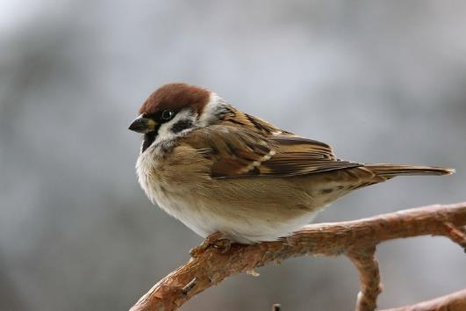
Зимующие птицы
Воробей – бойкая, жизнерадостная, находчивая и общительная птица. Клюёт овёс, пшено, зимой селится вблизи жилища человека, клюёт всё, что найдёт – всеядная птица.

Slide 12
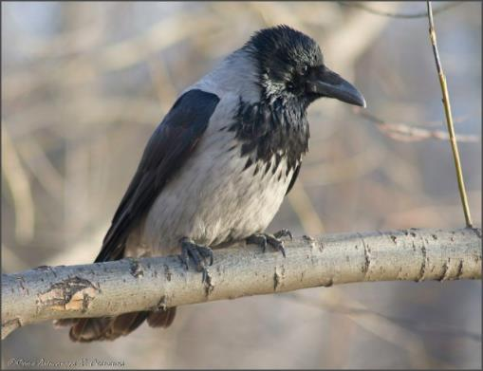
Зимующие птицы
Вороны очень умны. Фигура у вороны довольно неуклюжая. Ест ворона всё. Падаль, мыши, птички и их яйца, всякого рода черви и жуки, слизняки, рыба, овощи, фрукты, сыр, творог – всё ей годится. В природе ворона безусловно полезна, но вблизи человеческого жилья становится воровкой.

Slide 13
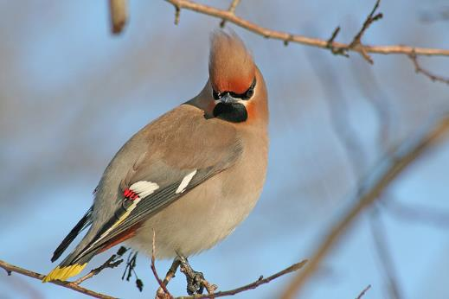
Зимующие птицы
Свиристель живет в разреженных хвойных и смешанных лесах, на зарастающих горах и вырубках. Летом питаются ягодами, насекомыми и побегами растений. Зимой любят полакомиться рябиной. В холода перебираются к жилью человека.

Slide 14
Помогайте птицам!
Зимующие птицы не боятся морозов и ухитряются добывать еду даже в самую холодную погоду. Они отыскивают насекомых, спрятавшихся в трещины коры, в щели домов и заборов, отыскивают плоды и семена лиственных растений, шишки хвойных деревьев с семенами. Но во время снегопадов, метелей и сильных морозов птицы голодают и даже погибают. Они прилетают к нашим жилищам за
помощью. И мы с вами должны помочь
пережить зиму пернатым друзьям.

Slide 15
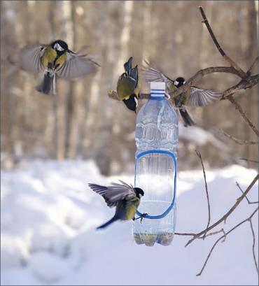
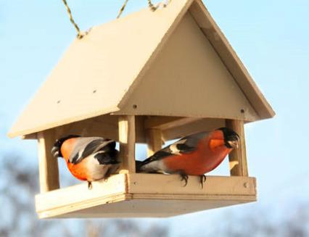
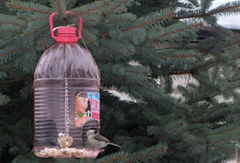
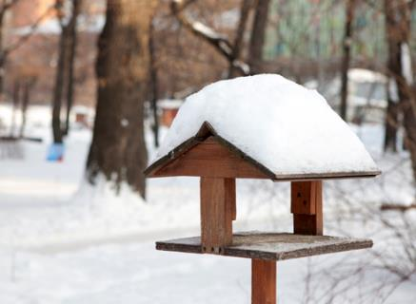
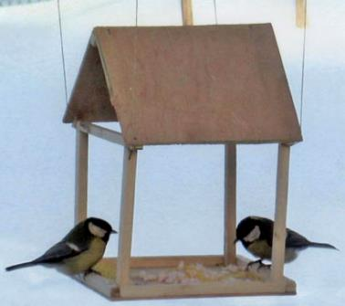
Постройте кормушки!
В морозы птицы с радостью полакомятся кормом, оставленным людьми в кормушках. Это поможет им пережить сильные холода.

Slide 16
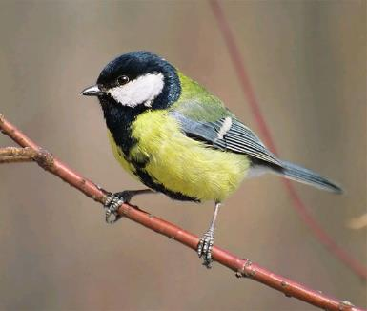
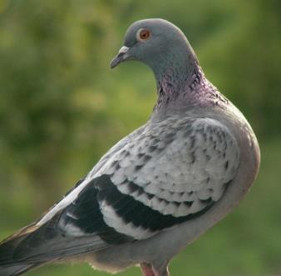
Отгадайте загадки
Спинкою зеленовата,
Животиком желтовата,
Чёрненькая шапочка
И полоска шарфика.
В небе кружит птичек стая,
Стая, вовсе не простая!
Стаю эту ты не бей:
Стаю сизых … .

Slide 17
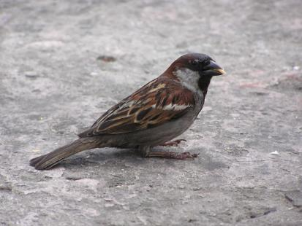
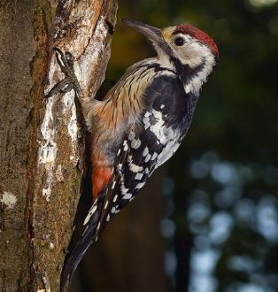
Отгадайте загадки
Найдешь её в своём дворе,
Она на радость детворе.
Ты обижать её не смей!
Эта птичка - ...
В лесу, под щебет,
Звон и свист,
Стучит лесной телеграфист:
"Здорово, дрозд, приятель!"
И ставит подпись ...

Slide 18
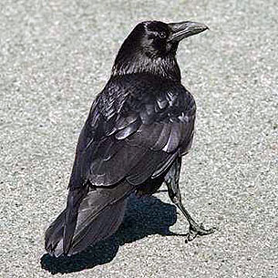
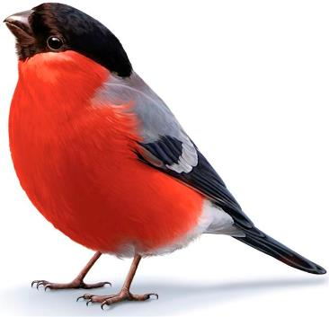
Отгадайте загадки
Хочет с детства эта птица
Стать известною певицей.
День и ночь неугомонно
" Кар–кар–кар! " – поёт
Чернокрылый,
Красногрудый
И зимой найдет приют:
Не боится он простуды
- С первым снегом
Тут как тут!

Slide 19
Спасибо за внимание!

